Slide 1

대구를 입은
수달 마스코트
CJ 올리브 네트웍스 AX 부트캠프 팀 프로젝트
대구광역시 수달 마스코트 ‘도달쑤’로
대구의 골목·시장·맛을 알리는 캐릭터 프로젝트
크리에이티브 2조 TREGENT
박민지
심소형
허채연
Notes:
오늘 발표할 TREGENT 팀 프로젝트입니다. 대구광역시 수달 마스코트 도달쑤를 원형으로, 대구의 골목과 시장 특성을 입힌 캐릭터를 만듭니다.

Slide 2
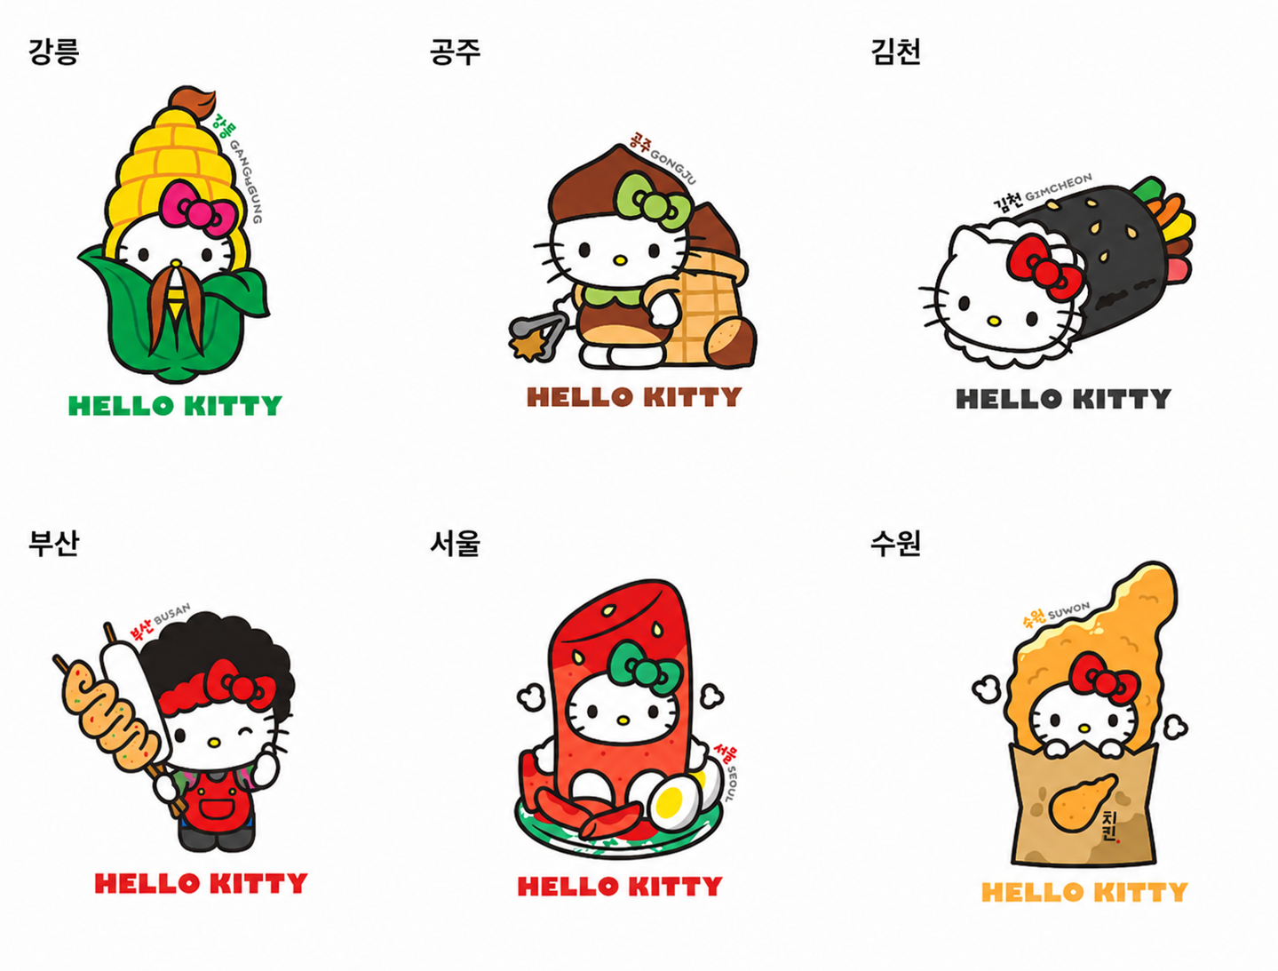
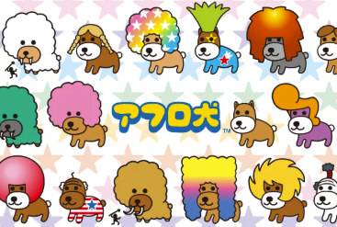
대구의 골목·먹거리 특성을 이용한 캐릭터 마스코트를 AI AGENT로 만들고, 미디어 컨텐츠로 대구의 특색을 알린다.
주제 선정
지역 한정판 산리오 캐릭터
아프로켄
Notes:
산리오 지역 특산물 캐릭터나 아프로켄처럼, 대구의 특정 골목과 시장 특성을 이용해 마스코트를 만듭니다. 그 캐릭터로 단편 웹툰 등을 제작해 대구의 특색을 알리는 것이 목표입니다.

Slide 3
대구 캐릭터 산업, 핵심만
시장 조사
무엇부터?
그 후
참고예시
대구 공감 인스타툰·숏폼에 AI 에이전트를 이용해 간단한 웹툰, 영상을 제작하여 업로드 후 대구 하면 떠오르는 캐릭터를 이용자들에게 친숙하게 인식시키기.
약령시·향토음식으로 라인업 확장
→ 이모티콘·키링으로 소량 판매 테스트
테스트를 통해 나와 맞는 마스코트를 찾고, 결과에 맞는 관광지 추천 경로 생성.
지역: 수성구 뚜비· 대전 꿈돌이·진주 하모·고양고양이
일본: 쿠마몬, 후낫시
캐릭터 사업: 망그러진 곰·SAMG
기대 효과는?
가장 큰 위험은?
누구와 협업 가능한가?
2024년 5월~ 2025년 9월 사이 대구광역시 수성구 뚜비의 누적 매출은 1억 6천만원.
아직 수익 목표는 정확히 정해지지 않았으나, 우선은 이용자들 인식 향상을 최우선 목표로 둔다.
저작권 문제 위험.
구름빵·검정고무신·히코냥 등의 캐릭터에서 권리 문제 발생함
지역 창작자(유튜버 혹은 웹툰작가),
삼성라이온즈, 로컬 빵집, iM뱅크
-> 도달쑤 캐릭터 가이드 매뉴얼 확인 필요, 현재 전자책 서비스 오류로 확인 불가능.
만약, 수업용으로도 사용이 불가능할 경우 새로운 수달 캐릭터를 제작하여 사용.
출처: 대구 캐릭터 산업 진출 전략 요약 (기준일 2026.11.3)
Notes:
시장 조사 내용을 여섯 가지 질문으로 정리했습니다. 가장 큰 위험은 계약이고, 기대 매출은 낮게 잡아야 합니다.

Slide 4




도달쑤와 타 지역 캐릭터 마스코트
대구 현황
지위
대구광역시 대표 캐릭터로 사용 중.
올해 초부터 지자체 축제(2026 대구세계마스터즈 육상경기대회, 2027 대구 세계사격선수권대회)와 연관된
굿즈 등 판매 시작.
하지만 더 많은 홍보가 필요하다고 생각
‘하모’
진주 마스코트 캐릭터 하모와 비교 (2021 이모티콘 배포, 간접 비교)
‘꿈돌이’
하모 3주년 기념 이모티콘 2만 5천 개 11분만에 소진 · 달쑤 추석 이모티콘 4.5만 개 배포하였으나
소진 관련 뉴스 없음.
‘고양고양이’
대전 꿈돌이
18개월간 공공 판매처 약 35억 원 수입, 지역 베이커리에서도 적극 이용 중.
시 발표 · 시민 애착이 자산, 단 정책에 따라 끊김
고양 고양이
고양시 마스코트 캐릭터, 시민들의 애착이 있었고 정책에 따라 지역 마스코트 변경 당했으나
복귀 후 누적 영상 조회수 2개월 만에 260만회 돌파
출처: 대구 캐릭터 산업 진출 전략 요약 (기준일 2026.11.3)
Notes:
도달쑤는 대구시 대표 캐릭터로 쓰이고 있지만 공식 지정 문서는 확인되지 않았습니다. 수달은 진주 하모와 겹치기 때문에 차별화가 필요하고, 도달쑤를 원형으로 쓰려면 대구시에 상업적 이용 가능 여부를 먼저 문의해야 합니다.

Slide 5

필요한 AI AGENT
1
캐릭터 생성
2
캐릭터 설정
도달쑤를 기반으로, 입력값에 맞는 마스코트 이미지를 산출
캐릭터마다 특성, 설명을 만들고 그것을 토대로
웹툰 에피소드(프롬프트)를 만든다.
예시 입력
북성로 공구골목 → 렌치·볼트를 장난스레 만지거나
옷·액세서리로 착용한 캐릭터
주의 생김새를 일정하게 유지할 것
3
테스트 -> 관광지 추천
4
굿즈 도안
테스트 결과에 따라,
마스코트 특성과 비슷한 캐릭터가 관광지를 추천
실제 굿즈 규격을 참고해 도안을 제작
데이터 출처
관광지 정보: 한국관광공사 TourAPI
자차 없는 경로: 대중교통 길찾기 API
Notes:
캐릭터 생성 에이전트는 도달쑤를 기반으로 입력에 맞는 베리에이션을 만듭니다. 캐릭터 설정 에이전트는 특성과 설명, 에피소드 프롬프트를 만들되, 생김새가 일정하게 유지되도록 주의합니다.

Slide 6
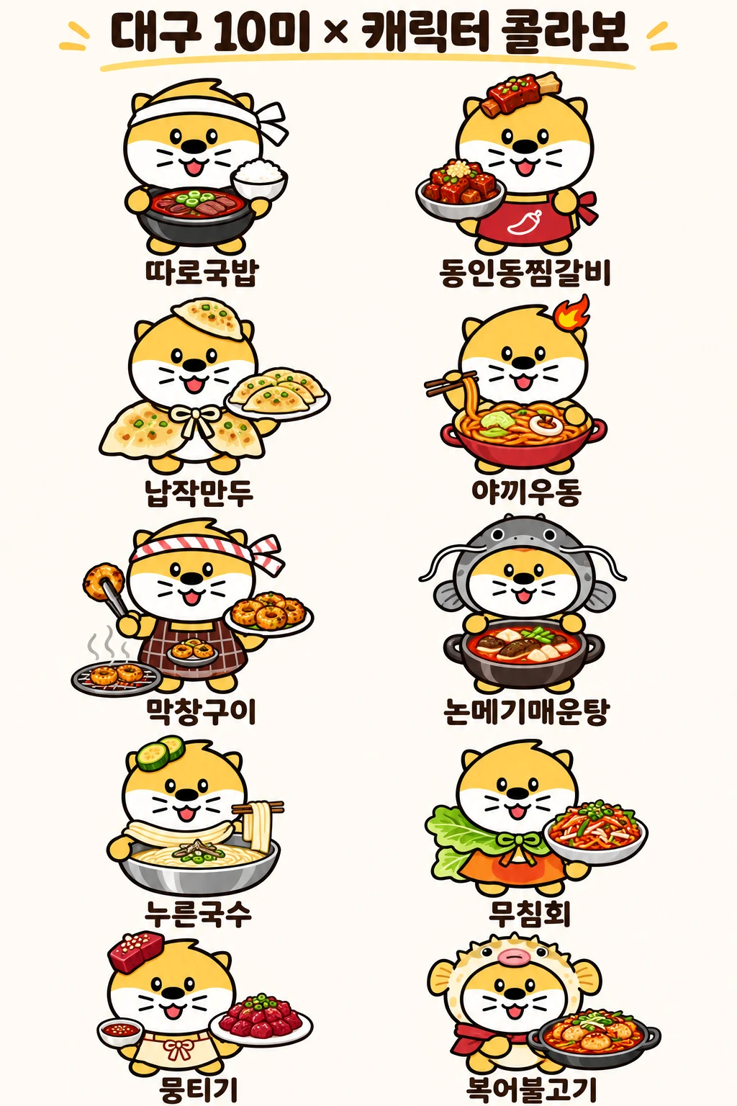
대구 10미 × 캐릭터 콜라보
1. 캐릭터 생성 예시
01 따로국밥
02 동인동찜갈비
03 납작만두
04 야끼우동
05 막창구이
06 논메기매운탕
07 누른국수
08 무침회
09 뭉티기
10 복어불고기
같은 얼굴과 체형에 음식별 소품·의상만 바꿔, 생김새를 일정하게 유지
Notes:
대구 10미를 입힌 베리에이션 예시입니다. 따로국밥부터 복어불고기까지, 얼굴과 체형은 같고 머리 장식, 의상, 소품만 음식에 맞춰 바꿨습니다.

Slide 7
감사합니다
CJ 올리브 네트웍스 AX 부트캠프 팀 프로젝트
Notes:
진짜 대구의 모습을 배경으로, 사람들이 성지순례처럼 찾아오게 만드는 것이 목표입니다. 감사합니다.

